Slide 1



必修一 中国特色社会主义 知识框架
人类社会发展形态
第一课：社会主义由空想到科学、
从理论到实践的发展
社会主义的产生、发展与实践
第二课：只有社会主义才能救中国
社会主义
站起来
第三课：只有中国特色社会主义才
能发展中国
富起来
中国特色社会主义
第四课：只有坚持和发展中国特色社会主义才能实现中华民族的伟大复兴
强起来

Slide 2

第一课 社会主义从空想到科学、从理论到实践的发展
1.1 原始社会的解体和阶级社会的演进

Slide 3
自主预习
原始社会是一个怎样的社会?
奴隶社会是一个怎样的社会？
01
02
03
概括归纳推动人类社会发展的一般规律？
资本主义社会的基本矛盾、经济危机与发展趋势如何？
04

Slide 4

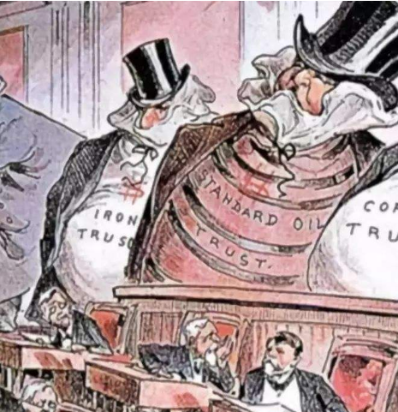
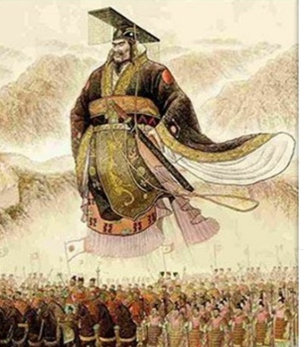

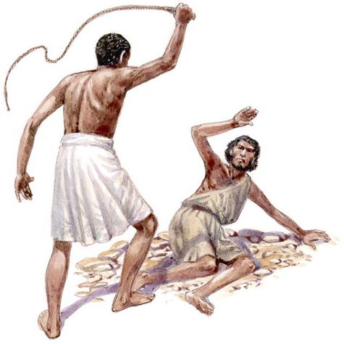
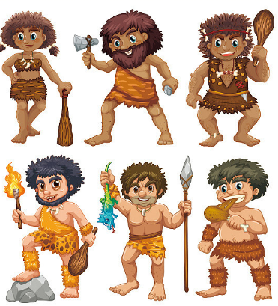
人类社会的五种基本社会形态：
共产主义社会
资本主义社会
封建社会
奴隶社会
原始社会
人类社会发展的总趋势没有改变，也不会改变。
——习近平

Slide 5
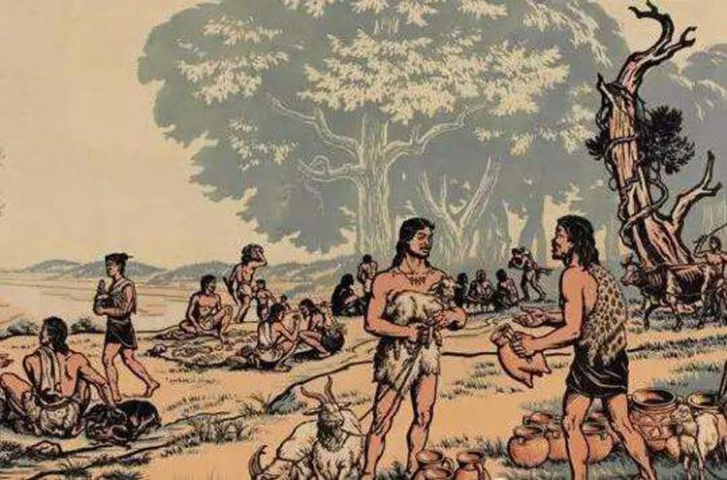
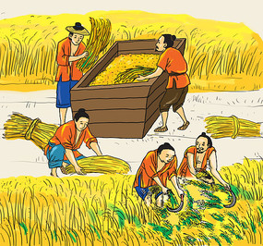
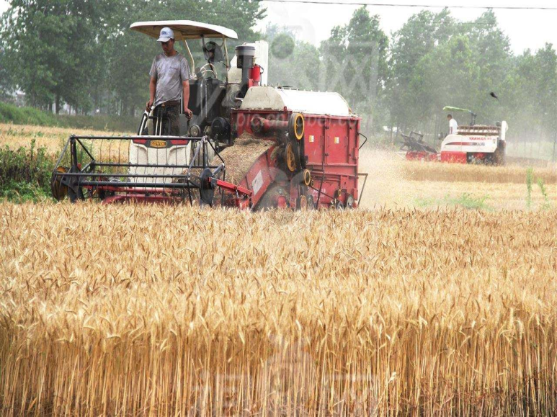


▲生产关系一定要适应生产力的状况，上层建筑一定要适应经济基础的状况，是人类社会发展的一般规律。
▲生产力与生产关系、经济基础与上层建筑的矛盾是人类社会的基本矛盾，这两对矛盾是推动着人类社会发展的根本动力。
①劳动者
物质资料生产方式
①意识形态、思想观念（▲宗教、艺术、哲学等）
②劳动工具
▲生产力水平的重要标志
生产力
③劳动对象
上层建筑
②经济以外的（▲政治、法律、文化等制度\设施）
反作用于
决定
决定
反作用于
①▲生产资料所有制例：公有制\私有制
②人们在生产中的地位和关系
例：平等关系\剥削关系
生产关系的总和
构成经济基础
（主要是▲经济制度）
生产关系
③产品分配制度
例：按劳分配\平均分配
Notes:
生产力：人... text has been truncated due to evaluation version limitation.

Slide 6
知识拓展
★★★人类社会的基本矛盾
生产力与生产关系、经济基础与上层建筑的矛盾是人类社会的基本矛盾，这两对矛盾是推动着人类社会发展的根本动力。
★★★人类社会发展的一般规律
生产关系一定要适应生产力的状况，上层建筑一定要适应经济基础的状况，是人类社会发展的一般规律。
Notes:
共同点：总... text has been truncated due to evaluation version limitation.

Slide 7


解开人类社会发展的奥秘
子议题一：比较不同社会形态的异同
01
议题
子议题二：奴隶社会代替原始社会是进步还是退步
02
子议题三：怎样看待资本主义的兴衰
03

Slide 8
一、从原始社会到奴隶社会
Notes:
第一次穿越... text has been truncated due to evaluation version limitation.

Slide 9


穿越时空：我在原始社会的一天
1.我的身份是： a.氏族成员 b.氏族组长
2.记录自己一天的主要生活（所用工具，收获）
3.选惊心动魄的一天并记录自己的生活（灾害、疾病）
4.描述组内同学的关系
5.一句话的感悟

Slide 10

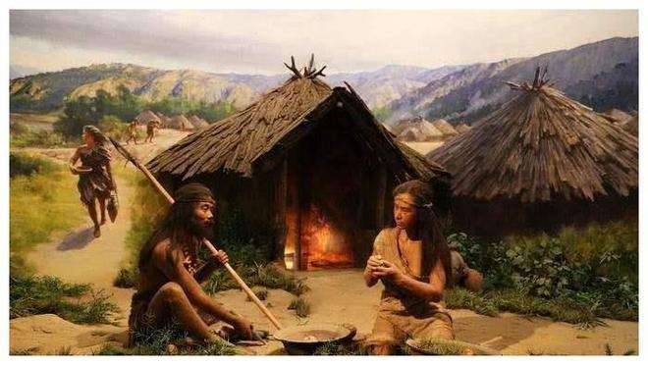
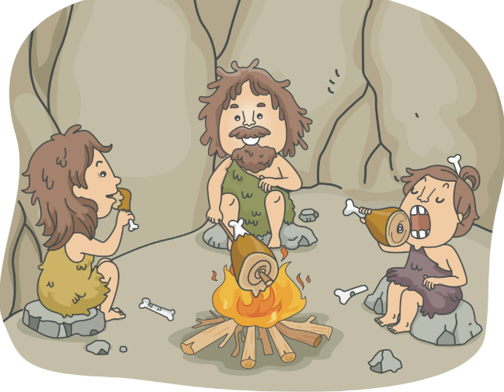
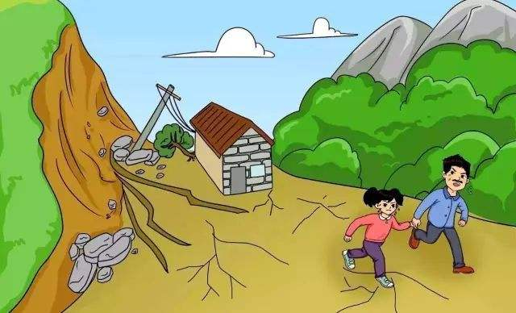
我在原始社会的一天
居无定所、食不果腹、一天也呆不下去了……

Slide 11
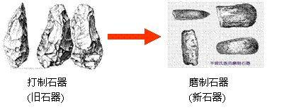
我在原始社会的一天
生
产
力
生产工具
共同劳动
共同占有
生产资料所有制
生
产
关系
生产过程中形成的人与人之间的关系
人们在生产中的地位与关系
平等、互助
分配制度
平均分配
总的来说，在原始社会，人们的劳动技能低下、生产工具极其简陋，劳动对象范围有限，社会生产力非常低下，是人类社会发展的最初阶段，也是最低阶段

Slide 12
原始社会的政治制度
管理方式：氏族议事会管理集体事务，大事全氏族成年人共同讨论决定。
氏族地位： 原始社会最基本的社会组织。
氏族议事会特点：A.无压迫、无特权。
B.氏族长（对内）和军事首领（对外）。
氏族的发展：原始社会末期，一些亲近的氏族构成部落，有些部落联合起来，组成部落联盟。

Slide 13


判断：没有剥削和压迫的原始社会是不是人类的理想社会？

Slide 14
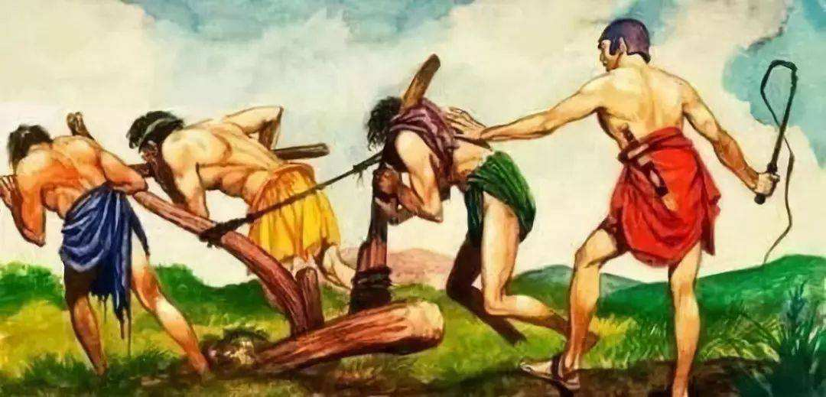
1.原始社会的解体，阶级社会的产生——奴隶社会的产生
生产工具的改进
生产力发展
以家庭为单位的个体劳动盛行
生产资料逐渐私有化
（土地变成私有财产标志着私有制的确立）
争夺生产资料
贫富分化
胜者处于支配地位
败者处于被支配地位
出现奴隶主与奴隶的阶级对立
（阶级社会产生）
原始社会逐渐解体
阶级：一定生产关系中处于不同地位的集团

Slide 15

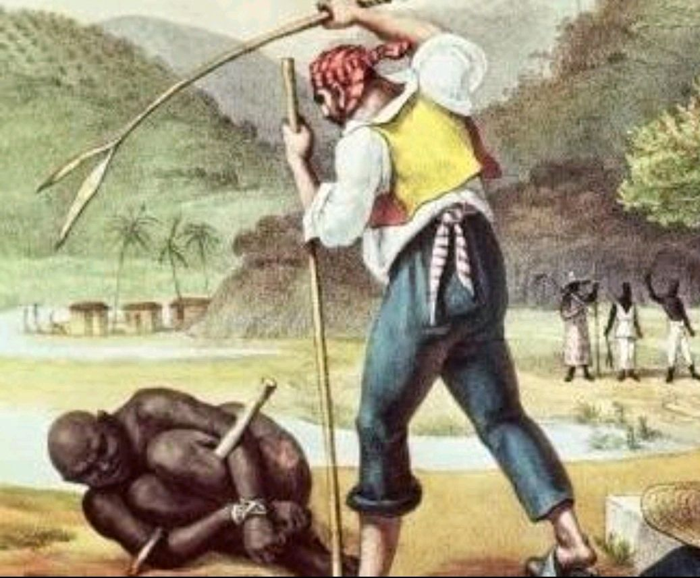
我在奴隶社会的一天
2.奴隶制生产关系的特点：
奴隶主占有生产资料并完全占有奴隶
奴隶毫无人身自由，在奴隶主的强制下劳动
奴隶劳动的全部产品都归奴隶主占有和支配，奴隶主只给奴隶最低限度的生活资料

Slide 16

观点一
私有制的产生是社会生产力发展的成果，是不可避免的。
观点二
私有观念的存在，是私有制产生的根本原因。
观点三
私有观念的人所固有的，所以私有制天然合理，会永远存在。
你如何看待上述观点，阐明你的理由
生产力是最活跃、最革命的因素，是社会发展的最终决定力量。

Slide 17
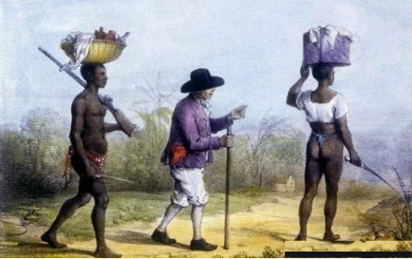
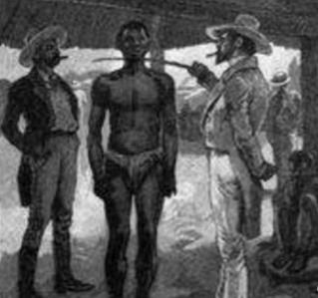
3.主要矛盾：
奴隶主阶级与奴隶阶级
讨论：
假如你是奴隶主，面临反抗，你会靠什么来解决矛盾、维护统治？

Slide 18

我在奴隶社会的一天
4.社会管理方式——国家的产生
（1）产生：奴隶主的残酷剥削和压迫，必然遭到奴隶的反抗。奴隶主为了维护本阶级的利益，建立了军队、法庭、监狱等暴力机关。这样,人类历史上最早的国家奴隶制国家产生了。
（2）含义：国家是阶级矛盾不可调和的产物，是阶级统治的工具
注意
（1）先有阶级，后有国家。只有阶级形成后，当两个对立的阶级的矛盾达到不可调和时才出现了国家。
（2）阶级和国家都不是从来就有的，是生产力发展到一定程度的产物。
（3）阶级与国家都是生产力发展的必然结果。

Slide 19
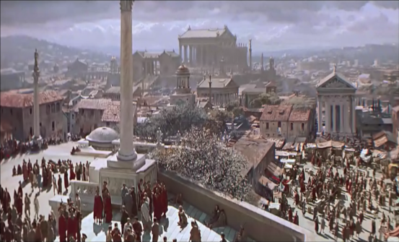
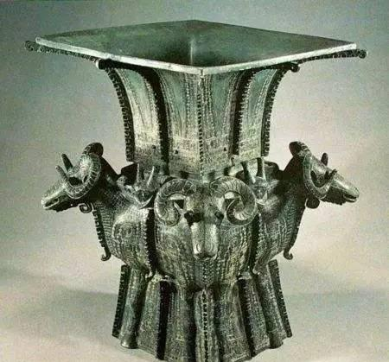
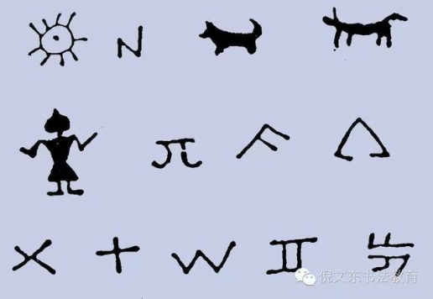
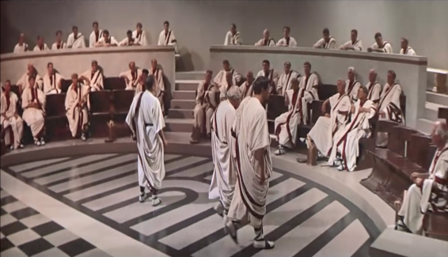
5.奴隶社会的进步意义
奴隶社会代替原始社会，促进了生产力的发展，使人类摆脱梦寐野蛮的状态，迈入了文明时代的门槛，这是历史的进步。
由此可见，一种社会形态替代另一种社会形态，究竟是历史的进步还是倒退，判断的主要标志，是看生产关系是否适应生产力的发展。
金属工具的广泛使用
城市的出现
文字的发明和应用
脑力劳动和体力劳动的分工

Slide 20
比较原始社会与奴隶社会，结合生产力与生产关系思考：原始社会过渡到奴隶社会是历史的进步吗?
 | 原始社会 | 奴隶社会
社会发展中的地位
生产力发展状况
生产关系状况
社会管理单位
主要矛盾
人类社会发展的最初阶段，也是最低阶段
人类社会发展中的第一个阶级社会，也是人类文明的开端
劳动技能低下，生产工具简陋，劳动对象范围有限，生产力水平非常低下
金属工具广泛使用，社会分工越来越细，劳动生产率大幅提高
共同劳动、共同占有生产资料，在生产中结成平等互助的关系，平均分配劳动产品
奴隶主处于剥削者地位，奴隶处于被剥削者地位，奴隶主占有生产资料，占有奴隶全部劳动成果，奴隶只获得最低限度的生活资料
氏族、部落或部落联盟，共同管理集体事务
国家：奴隶主建立军队、法庭、监狱等暴力机关
人与自然的矛盾
奴隶主阶级与奴隶的矛盾

Slide 21
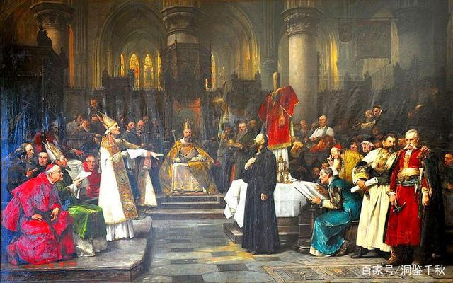
二、从封建社会到资本主义社会

Slide 22
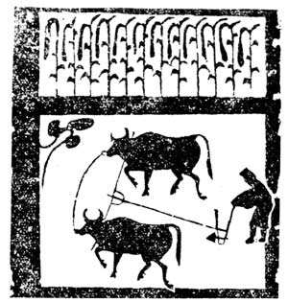
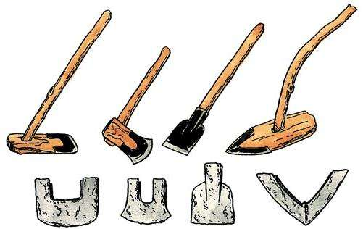
封建社会的形成
新聿怀政治 www.yuhuaizz.com
新式生产工具（铁制工具、牛耕技术、水磨、轮犁等。）
生产力提高
适合并促进
阻 碍
奴隶反抗斗争越来越多，他们破坏劳动工具，造成新式工具无法广泛使用
（旧的生产关系）
战争频繁、田地荒芜、城市萧条
释放奴隶
新的生产关系
改变剥削方式
把土地分为小块交给破产的平民或者奴隶耕种
开明的奴隶主
缴纳地租，承担劳役

Slide 23



穿越时空：我在封建社会的一天
1.我的身份是： a.地主 b.农民 c.君主 d.女子
2.①地主：如何获取收益？
②农民：你与奴隶相比有哪些优势？
③君主：如何维护封建国家的统治？
④女子：你幸福吗？

Slide 24
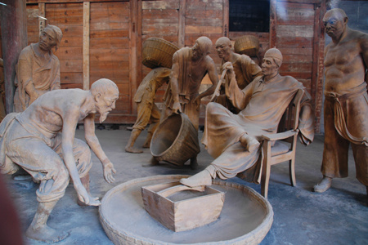
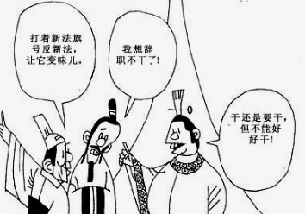
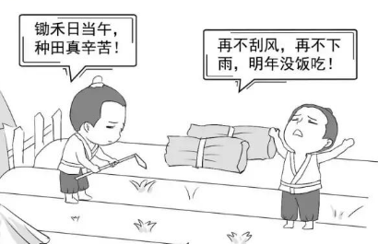
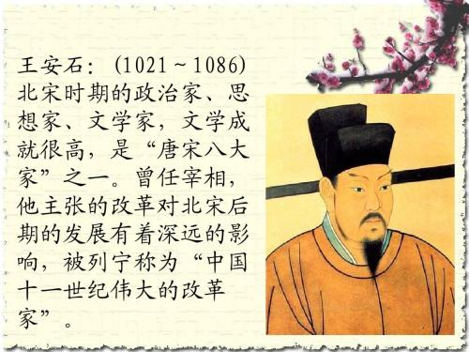
封建社会地主剥削农民的方式
封建社会中，地主阶级与农民的关系是剥削与被剥削的关系。
1.剥削基础：封建土地所有制是地主阶级剥削农民的基础。
2.剥削方式：
（1）收取地租是地主阶级剥削农民的主要方式。地租包括劳役地租、实物地租和货币地租。
（2）地主阶级还利用高利贷，强迫农民缴纳苛捐杂税、从事各种徭役。（其他方式）
农户青黄不接时，可向朝廷申请贷款，年利率20%
王安石“青苗法”，中有“农户青黄不接时，可向朝廷申请贷款，年利率20%”的条文。只不过地方执行时走样，导致农民借了官贷还要借私贷，更不堪重负。
地主收租
利用高利贷，强迫农民缴纳苛捐杂税、从事各种徭役

Slide 25
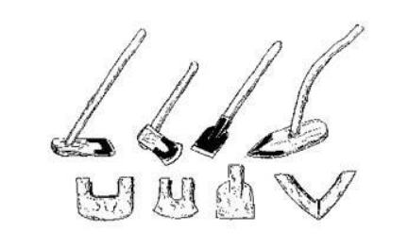
我在封建社会的一天
生
产
力
生产工具
地主占有绝大部分土地，通过收取地租等方式，占有农民大部分劳动成果。
生产资料所有制
生
产
关系
生产过程中形成的人与人之间的关系
人们在生产中的地位与关系
农民相对于奴隶，
有一定的人身自由
农民可以有自己的劳动工具甚至少量土地，劳动成果除了缴纳地租外，还能留下一部分归自己支配。
分配制度
总的来说，在封建社会，农民能够比较自主地劳动，有了生产积极性，促进了社会生产的发展

Slide 26
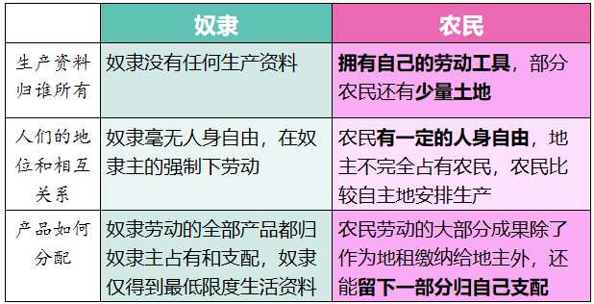
封建制生产关系下农民的地位与奴隶制生产关系下奴隶的地位有什么异同。

Slide 27
封建社会
封建土地所有制
经济剥削、政治压迫
主要矛盾
地主阶级
农民阶级
小规模抗租抗税运动
农民起义或农民战争
君主专制、等级森严的封建国家
（封建迷信、封建道德、君权神授）

Slide 28
知识笔记
收取地租
生产关系 | 地主占有绝大部分土地，通过__________ 等方式，占有农民大部分劳动成果。相对于奴隶，农民有一定的__________，有自己的劳动工具甚至少量土地，劳动成果除缴纳地租外，还能留下一部分归自己支配。农民能够比较自主地劳动，有了生产积极性，促进了__________的发展
生产力 | 铁制农具得到广泛使用和推广，耕作技术有了显著进步：水利事业有了较大发展；手工业有了进一步发展；商业和城市逐渐发展起来
经济剥削 | 基础 | 封建____________________
 | 主要方式 | 收取地租。地租包括劳役地租、__________ 地租和货币地租
 | 其他方式 | 高利贷强迫农民缴纳苛捐杂税、从事各种徭役
政治压迫 | 封建国家的显著特点是__________、等级森严
思想钳制 | 地主阶级还散布封建迷信、传播封建道德鼓吹"君权神授" ，钳制劳动人民的思想
主要矛盾 | ______________ 和地主阶级两个基本阶级之间的矛盾
人身自由
社会生产
土地所有制
实物
君主专制
农民阶级

Slide 29


1.资本主义社会的产生
封建社会后期
条件较好的作坊主商人和高利贷者
早期工业资本家
生产力和商品经济的发展
城市经济手工业之间竞争加剧
条件较差的作坊
雇佣工人
封建自然经济
（旧的生产关系）
取代
资本主义生产关系萌芽

Slide 30

穿越时空：我在资本主义社会的一天
1.我的身份是： a.资本家 b.工人
2.名词解释：剩余价值、生产社会化
3.如何理解资本主义经济危机中的相对过剩？
4、排序：①企业、银行破产②社会混乱③商品卖不出去④工人失业⑤生产下降⑥生产资料被闲置
5、区分导致经济危机的根本原因和直接原因

Slide 31

2.名词解释：
1.剩余价值：见视频
2.生产社会化
生产社会化，是指生产过程本身的社会化，即由分散的小生产转化为大规模社会生产的过程。（全国统一大市场？）

Slide 32

某资本主义国家经济危机时期，一个矿工的儿子和他母亲的对话：“天这样冷，我们为什么不生火炉呢？”“因为我们没有煤。你父亲失业了，没钱买煤。”“父亲为什么失业呢？”“因为煤太多了。”
你如何理解这段对话背后的逻辑关系？
3.相对过剩，即相对于劳动人民有支付能力的需求来说，社会生产的商品显得过剩，而不是与劳动人民的实际需求相比的绝对过剩。

Slide 33

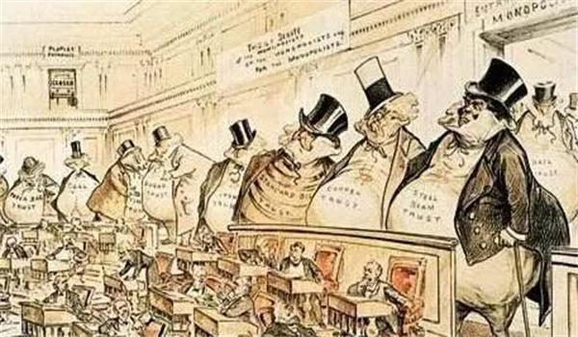
4、排序：①企业、银行破产②社会混乱③商品卖不出去④工人失业⑤生产迅速下降⑥生产资料被闲置 ③⑥①④⑤②
5、区分导致经济危机的根本原因和直接原因
（1）直接原因——生产无限扩大的趋势与劳动人民有支付能力的需求相对缩小之间的矛盾；个别企业内部生产的有组织性与整个社会生产的无政府状态之间的矛盾。
（2）根本原因——生产社会化和生产资料资本主义私人占有之间的矛盾，这是资本主义社会的基本矛盾。

Slide 34
资本主义社会
生产社会化
生产资料私人占有
生产资料：劳动者共同所有
资本家私人占有
生产过程：
按照社会需要管理调节控制
资本家管理
产品交换：
劳动者共同占有
资本家私人占有
资本主义社会的基本矛盾： 生产社会化和生产资料资本主义私人占有之间的矛盾

Slide 35
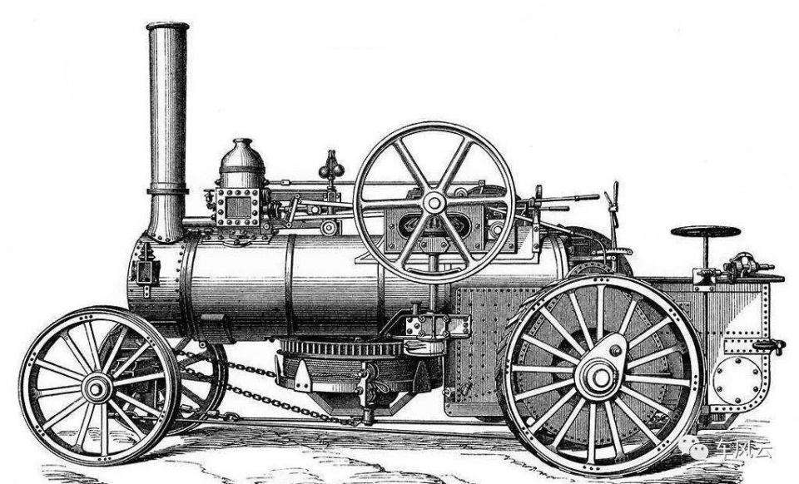
我在资本主义社会的一天
生
产
力
生产工具
生产资料所有制
资本家占有一切生产资料
生
产
关系
生产过程中形成的人与人之间的关系
人们在生产中的地位与关系
失去生产资料的劳动者不得不出卖自己的劳动力，受雇于资本家，成为雇佣工人。
分配制度
在生产过程中占有工人创造的一切剩余价值。
总的来说，在资本主义社会，工业革命的发生和完成，带来资本主义社会生产力的极大飞跃，促进了人类思想解放。

Slide 36
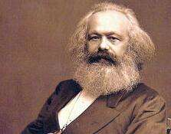
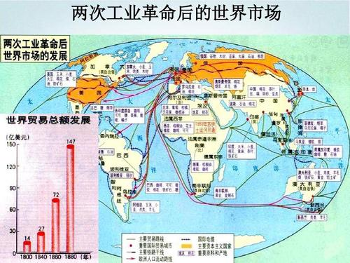

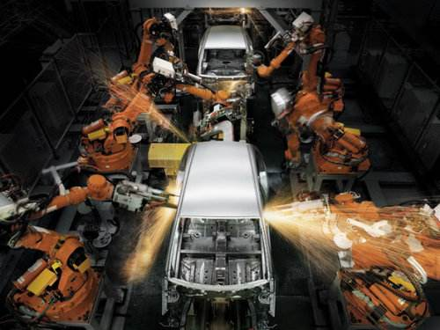
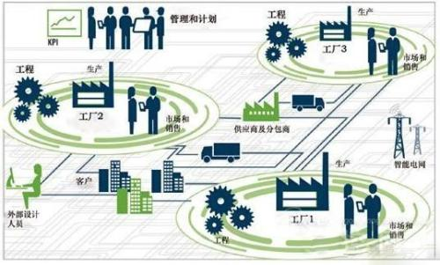

资本主义制度确立的意义
资本主义制度的确立，工业革命的发生和完成，带来了资本主义社会生产力的巨大飞跃，促进了人类思想的解放，使科学、教育、文化的发展达到了前所未有的高度。
资本主义在它的不到一百年的阶级统治中所创造的生产力,比过去一切世代创造的全部生产力还要多,还要大
国家是我们的了！生产！生产！
一切为了生产！
新兴资产阶级
机器大生产
生产社会化
科技发展并应用于生产

Slide 37
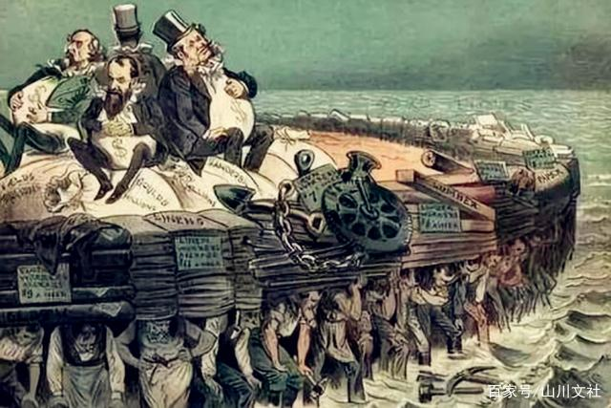
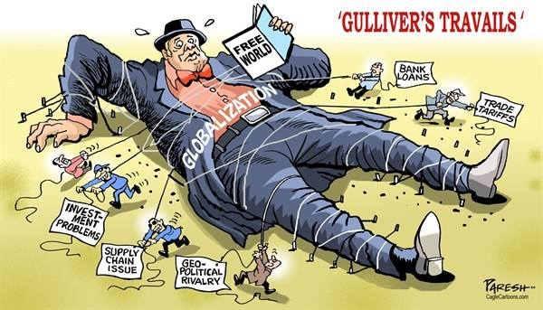
我在资本主义社会的一天
真是肮脏的资本主义！
资本主义终将被社会主义所取代!!

Slide 38
聿见思政统编新教材教学网 www.yjsz2020.cn 原创作品
一、核心知识重构：从人类社会的发展规律看五种社会形态
 |  | 按生产关系性质划分为
 |  | 原始社会 | 奴隶社会 | 封建社会 | 资义社会 | 共义社会（社）
社会基本矛盾 （规律） | 生产力角度 （生产工具是标志） | 水平低下 新旧石器 | 金属城市文字文明时代 | 铁质耕作水利手工冶铁商业城市 | 工业革命巨大飞跃科教文思
 | 生产关系角度 ①生产资料所有制 ②分配制度 ③人与人的关系 | 共同 平均 互助合作 | 完全 全部、最低 毫无、强制 | 占有绝大部分 地租方式封土制 农民有一定自由 | 资本家占一切 占有剩余价值 剥削雇佣关系 | 劳动者共同占有 按劳分配 灭剥削制互助合作
 | 经济基础 | 是指由社会一定发展阶段的生产力决定的占统治地位的生产关系的总和
 | 上层建筑 （社会管理角度） | 血氏基单 集议会 成年共无特 | 阶级 国家 暴力机关 | 经济压迫 政治显著特征 思想钳制 | 资本主义一系列制度 | 我国为例（必修三）
社会主要矛盾 |  | 人与自然 | 阶级矛盾 | 阶级矛盾 | 阶级矛盾 | 我国为例（三次）
总趋势 |  | 前进的、上升的，发展的过程是曲折的

Slide 39
聿见思政统编新教材教学网 www.yjsz2020.cn 原创作品
拓展：社会发展总趋势、社会基本矛盾、社会发展规律
决定
生产力
生产关系
生产关系一定适应生产力的状况
反作用
社会基本矛盾
社会发展基本规律
决定
上层建筑一定要适应经济基础的状况
经济基础
上层建筑
反作用
实践 推动
区分阶级社会和非阶级社会的主要标准，不是看有无阶级存在，而是看是否以阶级对立为基础，社会的主要矛盾是否是阶级矛盾。社会主义社会不是阶级社会，阶级社会是奴封资
前进的
上升的
阶级社会——阶级斗争（直接动力）
社会发展总趋势
实现
途径
过程是
曲折的
社会主义社会——改革
注意1：社会历史的进程取决于社会基本矛盾运动，社会基本矛盾是历史发展根本动力
注意2：不能认为上层建筑一定促进经济基础的发展，也不能认为上层建筑适合经济基础一定会促进生产力的发展。只有当上层建筑为先进的经济基础服务时，才促进生产力的发展。

Slide 40

课堂小结

